Slide 1
Object-oriented Programming
Week 1

Slide 2
조교 소개
이름 : 채한주
연구실 : Biocomputing Lab. (하이테크 1307호)
상담 시간 : 화요일 오전10시~오후3시 (사전 연락 필)
email : sky93kr2004@naver.com
과제 출제 : learn.inha.ac.kr
사용 프로그램 : Visual Studio 2015

Slide 3
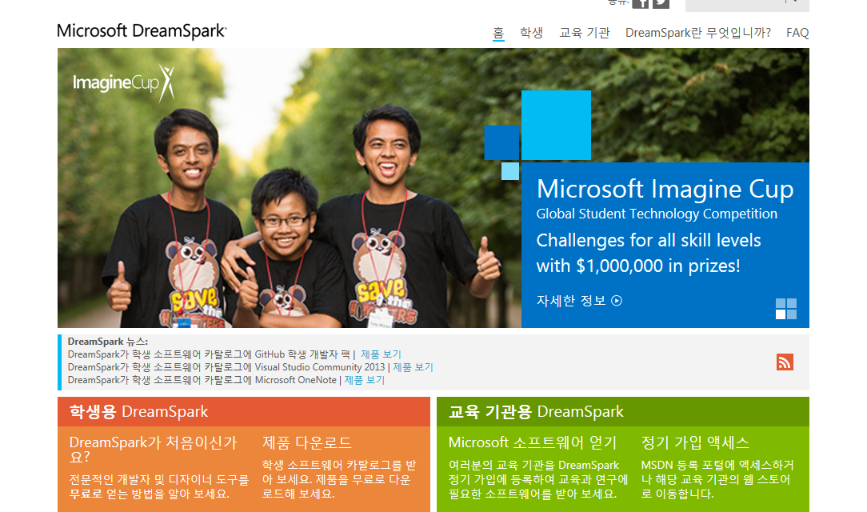
VS Download

Slide 4
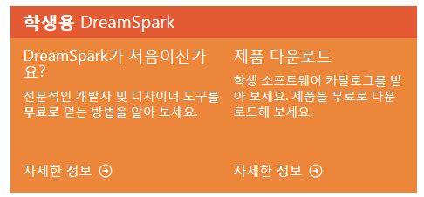
VS Download

Slide 5
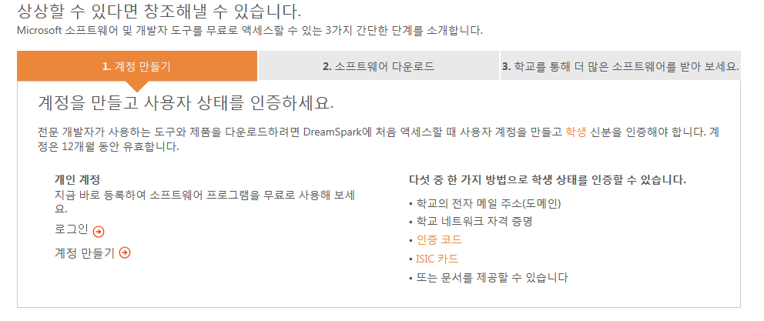
VS Download

Slide 6
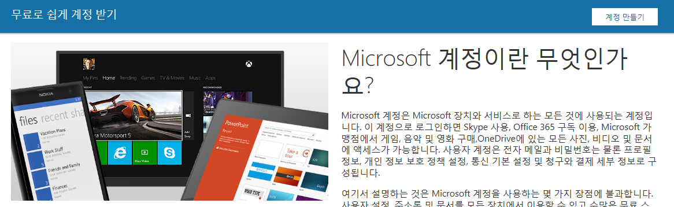
VS Download

Slide 7
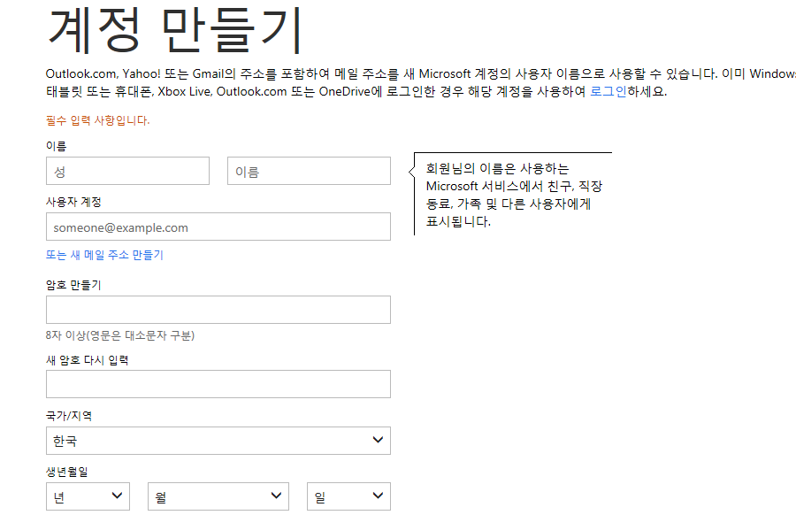
VS Download

Slide 8
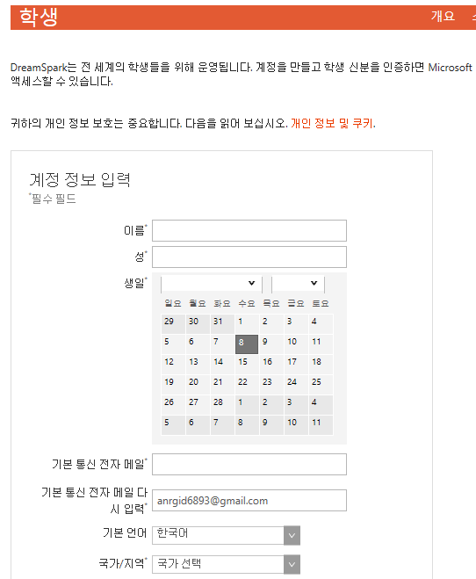
VS Download

Slide 9
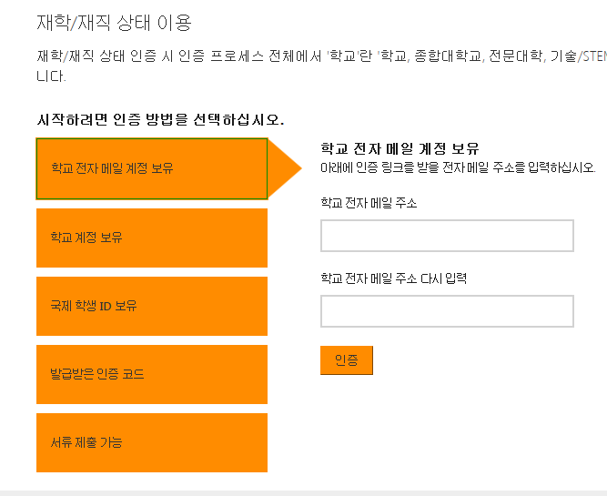
VS Download

Slide 10
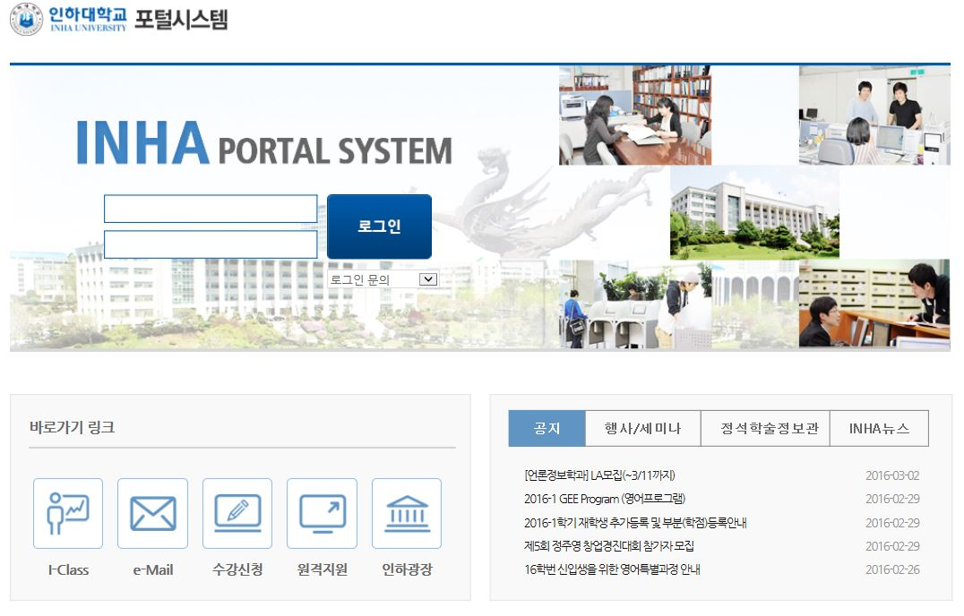
VS Download

Slide 11
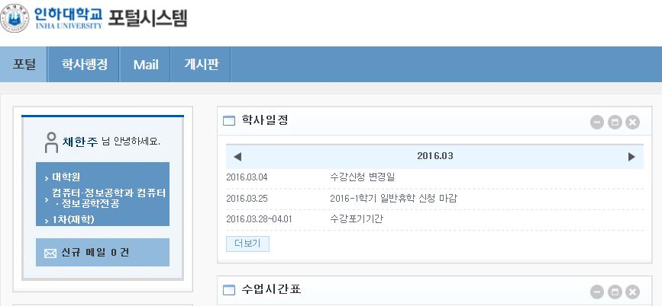
VS Download

Slide 12
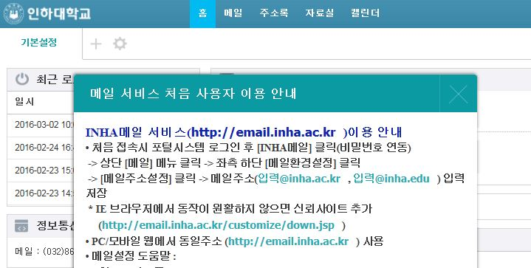
VS Download

Slide 13
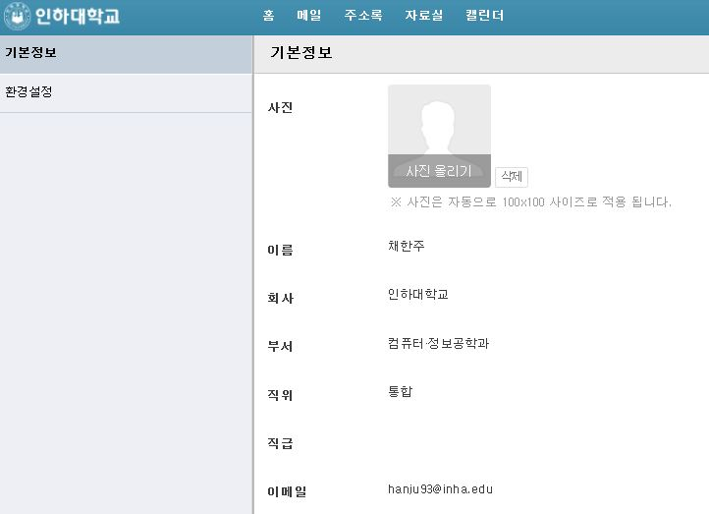
VS Download

Slide 14
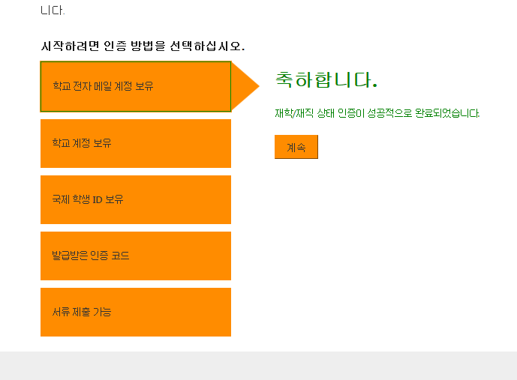
VS Download

Slide 15
OOP1 review

Slide 16
What is OOP?
Object Oriented Programming
한번 만들어둔 객체는 재사용성이 높다.
유지보수와 편의성, 신뢰성에 중점
“절차지향 프로그래밍은 프로그램의 순서와 흐름을 먼저 세우고 필요한 자료구조와
함수들을 설계하는 방식이고, 객체지향 프로그래밍은 반대로 자료구조와 이를 중심으로 한 모듈들을 먼저 설계한 다음에 이들의 실행순서와 흐름을 짜는 방식이다.＂

Slide 17
OOP의 특징
정보 은닉 ; Information Hiding
추상화 ; Abstraction
캡슐화 ; Encapsulation
상속 ; Inheritance
다형성 ; Polymorphism

Slide 18
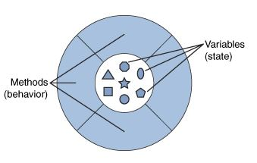
Class?
클래스 = Variables(상태) + Methods(행동)

Slide 19
Class?
사람
Variable |  | Method
이름 | 나이 | 먹는다 | 말한다 | 걷는다 | 생각한다

Slide 20
클래스와 객체
클래스
  객체를 정의해 놓은 것
  예로 붕어빵 틀을 들을 수 있음
객체
  클래스를 통해 생성되어 실제로 존재하는 것
  붕어빵 틀에서 뽑아낸 붕어빵

Slide 21
클래스 선언, 구성
class 클래스명
{
// 멤버 변수(상태), 멤버 함수(행동)…
};
class Person
{
public:
void Eat(char* food);
int Walk(int time, int speed);
void Think();
private:
int age;
char* name;
};

Slide 22
멤버 접근 명시자
Public
Protected
Private
private
  외부에서 접근 불가능
public
  외부로 공개
protected
  외부에서 접근 불가능, 상속된 파생 클래스는 접근 가능

Slide 23
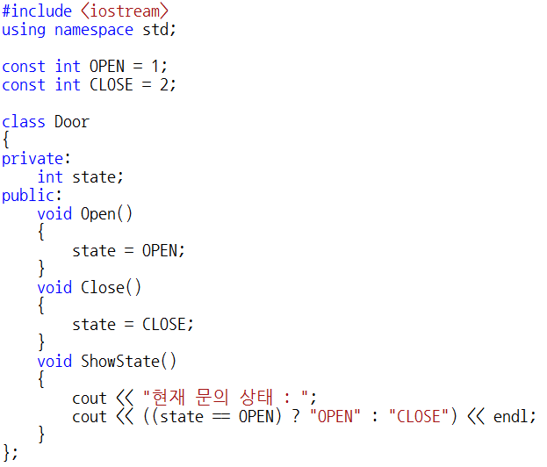
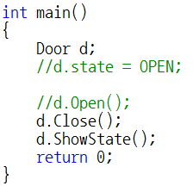
멤버 접근 명시자 - 예제

Slide 24
정보 은닉과 캡슐화
정보 은닉
  외부인이 알아서는 안되는 정보를 감춤
  사용자가 알 필요가 없는 정보를 감춤
캡슐화
  특성이 비슷한 데이터와 기능들을 묶음
“캡슐화는 하나의 수단이고, 그 수단의 목적은 바로 정보은닉이다.＂

Slide 25
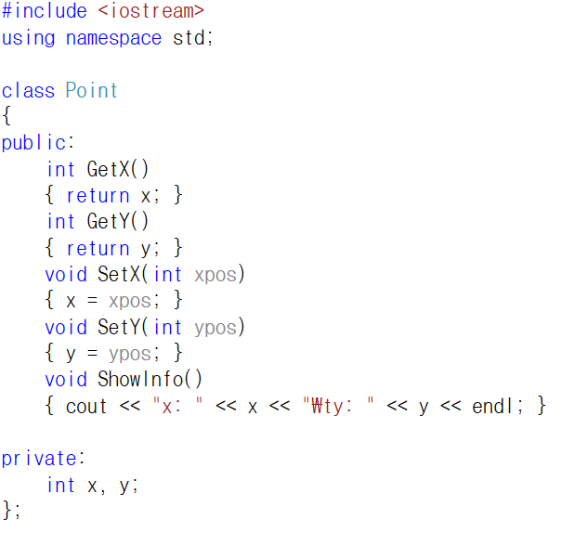
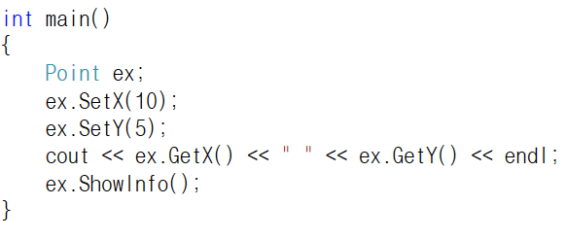
정보 은닉 기초

Slide 26
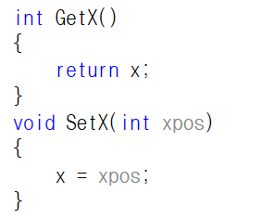


정보 은닉 기초
“왜 이렇게 귀찮은 일을 할까?”
“제한된 방법으로의 접근만 허용을 해서 잘못된 값이
저장되지 않도록 돕고, 또 실수를 했을 때, 실수가
쉽게 발견될 수 있도록 해야 한다!”

Slide 27
이 외의 개념들…
Control Statement <if, switch / while, for>
Array
Pointer

Slide 28
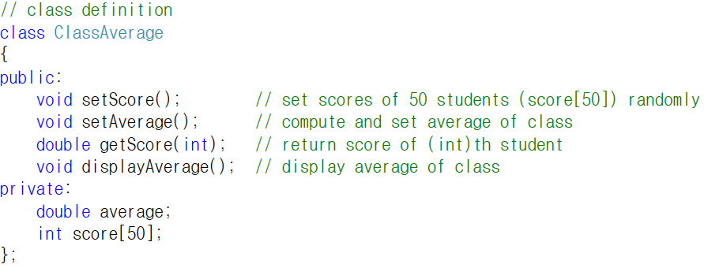
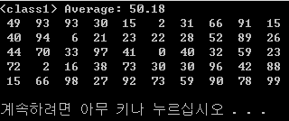
과제
학생 50명의 점수를 입력 받은 뒤 평균을 계산하는 프로그램
주어진 class의 객체를 생성한 후 멤버 함수들을 사용하여 입력, 계산, 출력
(score를 입력, 계산, 출력할 시에는 무조건 멤버 함수만을 사용)
50명의 점수는 무작위로 생성된 정수 (0~100)
평균은 소수점 아래 2자리까지 출력
학생들의 점수는 정렬된 형태로 출력
매 실행 시 다른 결과를 보여야 함

Slide 29
과제 주의사항
꼭 프로젝트 폴더 전체를 압축하여 제출하세요. (학번_이름).zip 형태로 제출.
주석 처리 해주시기 바랍니다. 없을 시에 감점.|
과제 제출 시간이 11시59분59초에서 1초라도 늦으면 불인정.
과제 성적 문의는 상담시간을 참고하여 하이테크 1307호로 오세요.
(정말 이건 감점 사유가 아니다 싶은 것만 오시길 바랍니다.)

